Slide 1

AI-native
工程团队
当写代码不再是最大瓶颈
基于 Anthropic《Running an AI-native engineering org》
内部分享版：观点解读 × 团队映射 × 试点行动
建议时长：30–45 分钟
01
Notes:
开场不要直接复述文章。先告诉大家：这次分享的目标是用 Anthropic 的经验，反思我们自己的工程工作方式。核心问题是：如果 AI 让实现变快了，团队新的瓶颈在哪里？

Slide 2
01 / 分享目标
今天不是“文章读书会”
而是一次团队工作方式升级讨论
我们要达成三个共识：
理解趋势
映射现状
形成试点
AI 让代码生成变快，工程瓶颈会迁移，而不是消失。
识别我们团队当前最慢、最吵、最依赖人的流程。
选 1–3 个低风险 workflow，先验证再推广。
建议节奏：20 分钟观点解读 + 10 分钟团队映射 + 10–15 分钟试点讨论
02
Notes:
这一页用来对齐预期。强调：PPT 只是工具，真正有价值的是后半段讨论。请大家边听边想：哪些流程现在已经不适合 AI 时代的工程速度？

Slide 3

02 / 核心判断
瓶颈从“写代码”迁移到“判断与验证”
代码产出变快后，组织要重新识别稀缺资源
过去
AI-native 后
• 工程人力稀缺 • 写代码慢，返工贵 • 流程围绕“保护产能”设计
• 实现变快 • 验证、review、上下文变贵 • 流程围绕“控制风险与反馈”设计
真正的问题不是“AI 能写多少代码”，而是“我们能否更快确认代码是对的”。
03
Notes:
讲解重点：不要把 AI-native 简化为提效工具。写代码只是工程链路中的一环。当这一环加速后，后面的验证、评审、发布、监控都可能成为新瓶颈。

Slide 4
03 / 旧流程为什么存在
很多工程流程，是为“代码昂贵”时代设计的
流程不是天然正确，它服务于当时的成本结构
Roadmap
Design Doc
Sprint / 排期
Review
尽量提前预测，避免后续返工。
先讨论清楚，再投入昂贵开发。
把稀缺工程产能分配到最重要需求。
用人类检查每个细节，降低上线风险。
当成本结构变化，流程也必须被重新审视。
04
Notes:
这一页用来降低团队对“流程变更”的心理阻力。不是说以前的流程错了，而是它们对应的是过去的约束：实现慢、返工贵、人力稀缺。现在约束发生变化，就要重新评估。

Slide 5

04 / 规划方式
从长期路线图，转向 Just-in-Time planning
目标是缩短反馈回路，而不是取消规划
传统路径
AI-native 路径
需求 → 设计文档 → 评审 → 排期 → 开发 → 测试 → 发布
问题假设 → 快速 prototype → 内部 dogfood → 反馈 → 迭代
适合：探索型、可回滚、低风险功能
不适合：权限、安全、支付、核心架构等高风险变更
05
Notes:
解释边界很重要。JIT planning 不是“不写设计”，而是“刚好在需要的时候做刚好够用的设计”。对于高风险、不可逆或跨团队影响大的变更，仍然需要设计评审、威胁建模和回滚策略。

Slide 6
05 / 上下文工程
上下文会成为工程组织的核心资产
AI 的效果取决于它能拿到多完整、多可信的上下文
从“找作者问”
到“问系统 + 找专家验证”
• 代码背景在个人脑中 • 新人理解模块靠口口相传 • 决策过程容易丢失
• PR / issue / 文档沉淀决策 • AI 汇总代码、日志、反馈 • 专家时间用于判断而非重复解释
团队自检：新人想理解一个模块，主要靠文档和系统上下文，还是靠问老同事？
06
Notes:
这一页建议引导现场思考。AI-native 的前提不是买工具，而是让组织知识可被检索、可被引用、可被验证。我们的 PR 描述、issue、设计记录和故障复盘越清晰，AI 能发挥的价值越高。

Slide 7

06 / Code Review
人类不应该继续审所有低层细节
Review 要从“全量人工检查”升级为“分层风险控制”
检查类型
AI 前置处理
人类重点
Lint / 命名 / 格式
自动修复
少量抽查
常规 bug / 边界条件
自动提示
复杂逻辑复核
测试补充
生成建议与初稿
判断测试策略
安全 / 权限 / 合规
辅助扫描
专家强审
产品体验 / 设计 taste
提出方案
PM / 设计决策
核心原则：AI 承担低层检查，人类审高风险、高判断价值的问题。
07
Notes:
这一页可以直接映射到团队当前 review 规则。问大家：哪些 review 评论其实可以由 AI 提前完成？哪些地方必须保留强制专家审？避免把 AI 生成代码直接推给人类 reviewer，导致人类被 diff 淹没。

Slide 8
07 / 团队角色
执行边界会变模糊，责任边界必须更清晰
PM、设计、工程师都能更靠近实现，但 production ownership 不能模糊
PM / 产品
设计 / 体验
工程师
可以直接做 prototype、验证想法、整理用户反馈。
但生产质量与上线责任要明确。
可以用 AI 快速生成交互、文案和 UI 变体。
但一致性、可访问性和体验标准要有人负责。
从“写代码快”转向系统判断、约束识别、验证策略和架构取舍。
AI-native 不是“人人都能随便改生产代码”，而是“更多人能参与探索，关键责任更清楚。
08
Notes:
强调角色变化时要谨慎。PM 可以写 demo，设计可以改 UI，工程师可以参与产品内容，但最终谁负责上线质量、长期维护、安全边界，必须更明确，而不是更模糊。

Slide 9

08 / 指标体系
不要只看 AI 使用率，要看瓶颈是否减少
AI adoption 是手段，交付质量和反馈速度才是目标
效率
质量
组织学习
Onboarding 到首个有效 PR
PR cycle time
Bug 定位时间
CI 排队时间
缺陷逃逸率
回滚率
线上事故
安全问题
Flaky test 比例
重复流程被自动化
关键知识可检索
文档过期率下降
专家解释负担下降
警惕伪指标：代码行数、AI 生成量、工具登录率。
09
Notes:
这里要提醒团队，AI 使用率不是结果指标。一个团队可能 AI 使用率很高，但 bug 变多、review 堵塞、CI 被压垮。真正应该追踪的是：瓶颈有没有减少，质量有没有守住，反馈闭环有没有变快。

Slide 10
09 / 团队映射
把外部经验翻译成我们自己的问题
现场讨论：我们最该改造哪条工程 workflow？
1. 哪些流程最慢、最吵、最让人不想做？
2. 哪些上下文总要找老同事解释？
3. 哪些 review 最消耗 senior 时间？
4. 哪些文档或决策记录经常过期？
5. 哪些测试、CI、发布环节最容易卡住？
6. 哪些任务适合 AI 先做初稿，人类再判断？
产出物：列出 3 个候选 workflow，按“影响大 / 风险低 / 可验证”排序。
10
Notes:
这一页建议停下来互动。可以让大家用便利贴或在线文档写候选流程。不要一开始讨论工具选型，先讨论痛点和瓶颈。筛选标准是：影响大、风险低、两周内能看到变化。

Slide 11
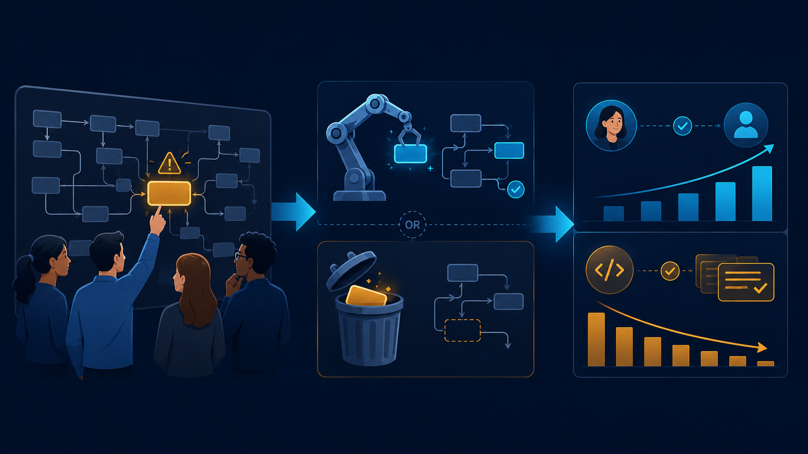
10 / 低风险试点
建议先从 3 个 workflow 开始
不改核心链路，先验证 AI-native 的组织收益
试点 1：AI PR Reviewer 前置
试点 2：模块上下文生成
试点 3：反馈摘要自动化
在人类 review 前生成 diff 摘要、风险点、测试缺口、影响模块与回滚注意事项。
为核心模块生成职责、入口、数据流、依赖、常见坑、测试方式和 owner 信息。
定期汇总客户反馈、Bug 反馈、高频痛点、可能关联模块和建议优先级。
先做低级问题清零
试点原则：小范围、低风险、可回滚、有指标。
11
Notes:
推荐这三个试点是因为它们不要求直接让 AI 大规模修改核心代码，但能很快改善上下文、review 和反馈闭环。分享结束时可以请团队投票：先做哪一个？谁来 owner？两周后看什么指标？

Slide 12
11 / 收尾
我们要改变的不是工具，而是工作方式
把 AI 当成一次重新设计工程流程的机会
不要只问：AI 能不能帮我们写代码？
要问：我们的工程瓶颈现在在哪里？
更要问：哪些流程可以被 AI 改造、自动化，甚至删除？
讨论问题：接下来两周，我们最值得试点的一个 AI-native workflow 是什么？
Source: Anthropic, “Running an AI-native engineering org”, June 3, 2026
12
Notes:
收尾时把讨论拉回行动：不是要立刻全面转型，而是选一个最值得试点的 workflow。建议当场明确 owner、范围、试点周期和衡量指标，否则分享会很容易停留在“很有启发”。

